Slide 1
Skeema 1 5.15 Ympäristö muokkaa reaktioita Motivointi 1: Miksi pelit koukuttavat?

Slide 2
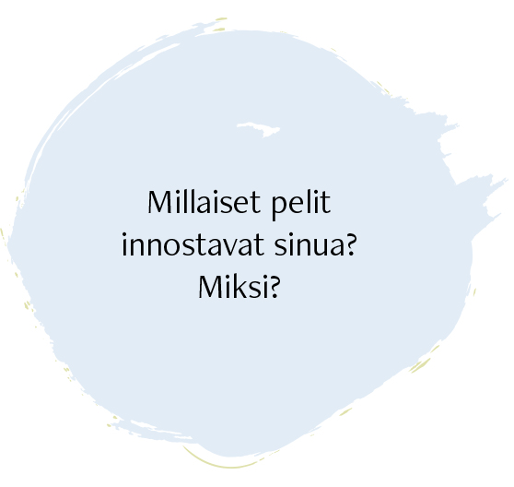

Slide 3
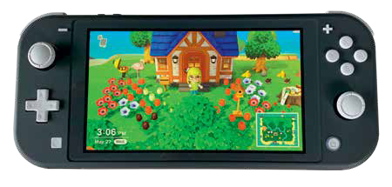
Paripohdinta
Esitelkää pareittain toisillenne pelejä, joita pelaatte.
Jos et pelaa pelejä, voit kertoa minkä tyyppiset pelit voisivat olla sinusta kiinnostavia.
Miksi kyseiset pelit ovat mielestäsi kiinnostavia?
Miten ne koukuttavat jatkamaan pelaamista?

Slide 4
Taustatietoja
Dopamiini on mielihyvää aiheuttava hormoni, jota erittyy aivoissa esimerkiksi kosketuksessa, juoksulenkin jälkeen, suklaata syödessä tai pelatessa.
Pelatessa dopamiinia erittyy erityisesti voittoa odotellessa, ei siis voittaessa.
Peliin uppoutuminen vie helposti flow-tilaan, jossa ajantaju katoaa.
Jatkuvat pienet onnistumiset pitävät yllä dopamiinin erittymistä.
Miten näitä tietoja ihmisen toiminnasta hyödynnetään peleissä?
Millaisia palkintoja peleissä tarjotaan?

